Slide 1
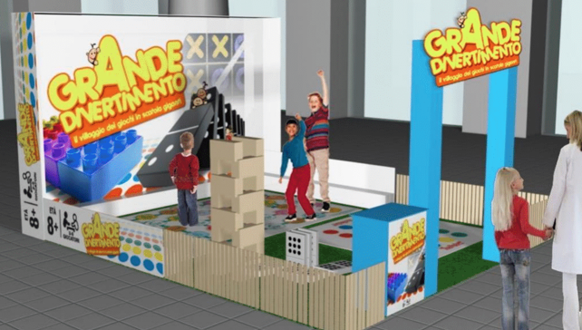
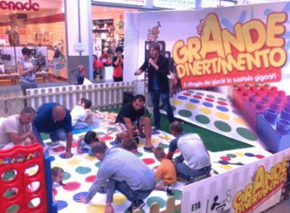
GRANDI GIOCHI IN SCATOLA
I giochi in scatola che hanno fatto la storia si fanno giganti! Un’area dove grandi e piccini potranno divertirsi alla grande!
L’animazione comprende:
Scenografia:
Green 6x5
Americana con fondale personalizzato f/r
Ingresso con americana personalizzata alta 2.50
Staccionata in legno con stampe rigide personalizzate
Jenga gigante 1.80
Domino gigante con 20 pezzi
Twister 3x3 / Gioco dell’oca 4x2.50
Gioco tris 2x2 / Desk personalizzato
Impianto audio
Tag: giochi, giochi in scatola, adulti, bambini, giochi giganti, grandi giochi, divertimento, jenga, domino, twister, gioco dell’oca, tris.
Il costo del pacchetto:
Animazione per 1 giorno 4 ore: € 1.127
Animazione per 2 giorni 8 ore: € 1.640
Animazione per 9 giorni 52 ore: € 3.013

